Slide 1


Slide 2
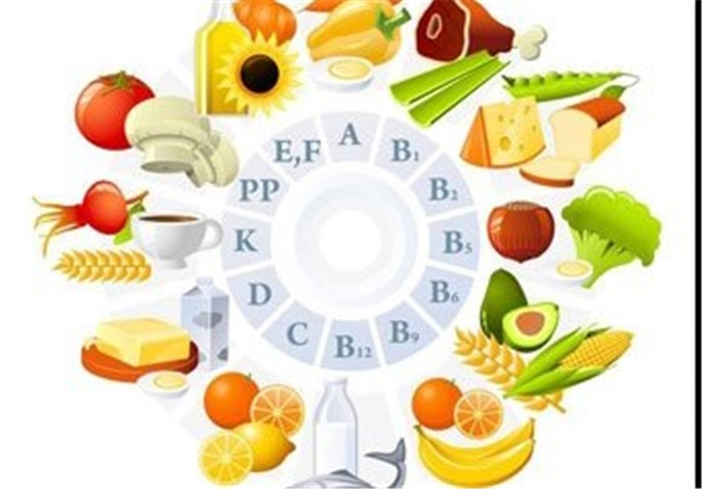
نقش ریزمغذی ها در سلامت انسان

Slide 3
نخستین پژوهشی در وضعیت ریزمغذی ها ایران
(پورا 1) در سال 80 نشان دادند که
کشور ما از یک سو با کمبود و نارسایی های تغذیه ای : انرژی ، پرو تئین ، ید ، کلسیم ، اهن ،روی سلنیوم و...
ویتامینهای A .D , ریبو فلاوین مواجه است و از سوی دیگر بیماریهای مزمن مرتبط با تغذیه از جمله چاقی. اضافه وزن. دیابت. بیماریهای قلبی عروقی و انواع سرطانها
دومین بررسی در سال 91 (پورا2 ) انجام شد

Slide 4
عوامل خطر بيماري‏هاي غيرواگير در سال 1390
و تعداد مرگ منتسب
مرگ منتسب | جمعیت مبتلا میلیون | شیوع % | عامل خطر
6803 | 47 | 88 | تغذیه ناسالم
19100 | 18 | 33 | کم تحرکی
34000 | 15 | 28 | کلسترول بالا
86500 | 10 | 19 | فشار خون بالا
55100 | 9 | 17 | چاقی
34000 | 7 | 14 | اختلال قند خون
11000 | 5 | 10 | سیگاری
از 7 عامل خطر بیماری های غیرواگیر 5 عامل تغذیه ای است

Slide 5
روند شيوع كم خوني براساس هموگلوبين
طي بررسی در سال هاي 1380 و 1391

Slide 6
وضعیت کم خونی مطالعه پورا 1و2
1391 | 1380 | گروه
17.1 | 37.8 | 15-23 ماهه
9.9 | 18.2 | 6 ساله
9 | 17.3 | نوجوانان
14.3 | 21.4 | زنان باردار
10.3 | 14.5 | میانسالان

Slide 7
وضعیت کمبود ویتامین Dمطالعه پورا 1و2
1391 | 1380 | گروه
23.3 | 3.7 | 15-23 ماهه
61.8 | - | 6 ساله
76 | - | نوجوانان
85.3 | 56.5 | زنان باردار
59.1 | - | میانسالان
*
کمتر از 20 نانو گرم بر میلی لیتر کمبود

Slide 8
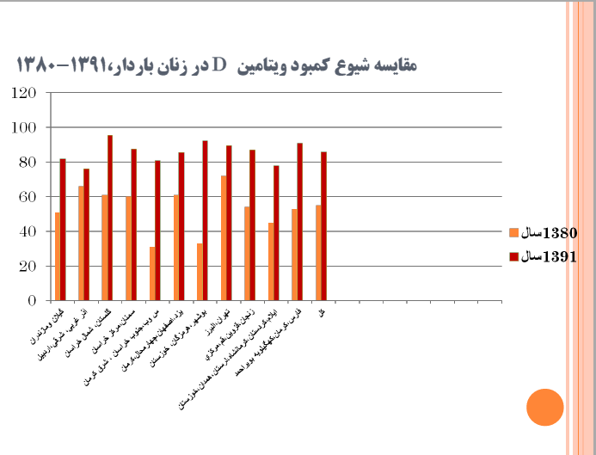

Slide 9
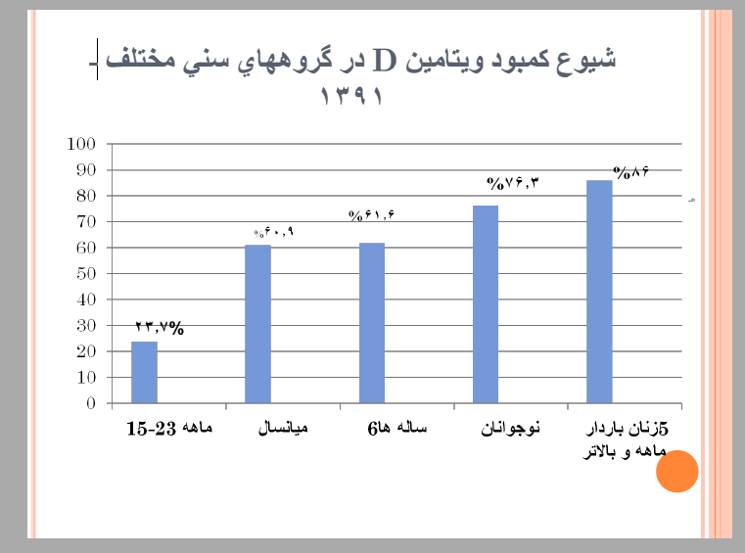

Slide 10
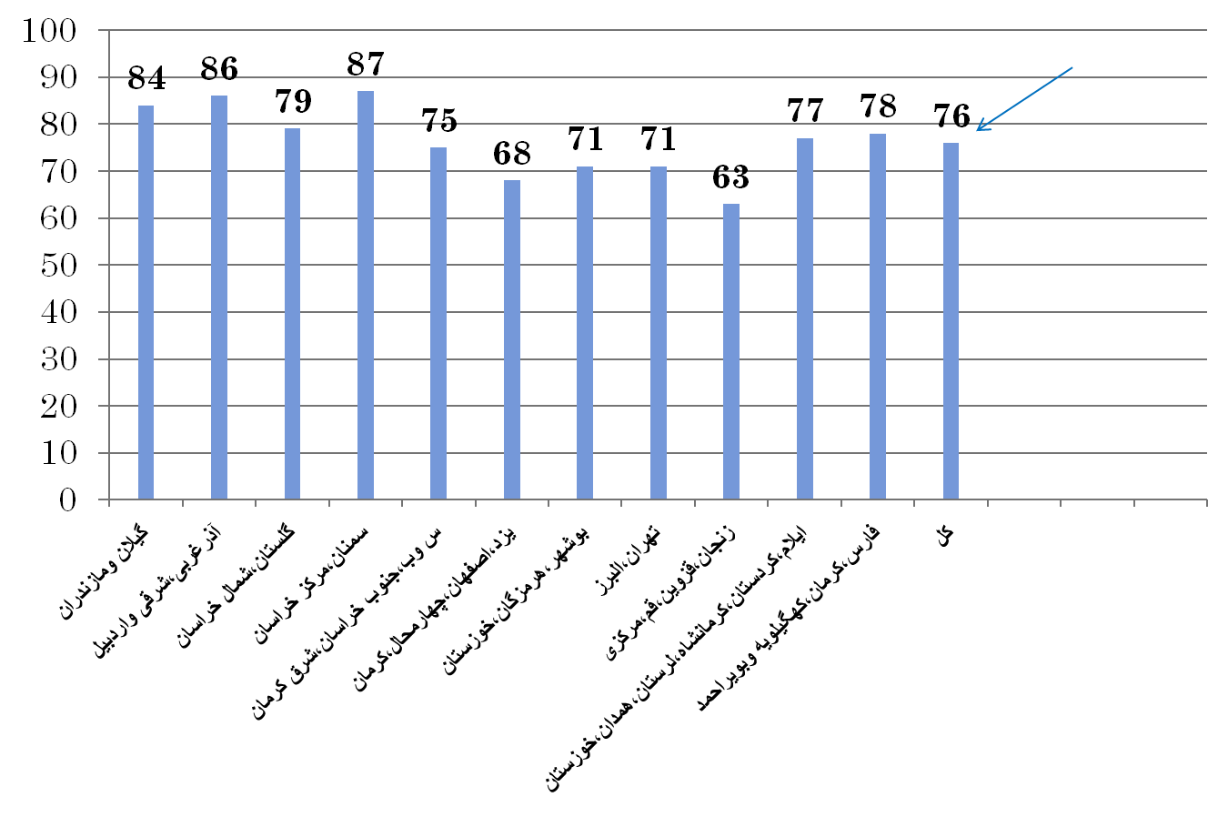
شیوع کمبود ويتامين D در نوجوانان 20-14سال، مطالعه پورا - 1391

Slide 11
مقایسه متوسط مصرف با سبد مطلوب غذایی
اختلاف | مقدار توصیه شده در سبد مطلوب (گرم /روز) | میانگین مصرف (گرم / روز)
11+ | 35 | 46 | روغن
26+ | 40 | 66 | قند وشکر
68- | 280 | 212 | میوه
72- | 300 | 228 | سبزی
60- | 250 | 190 | شیر ولبنیات

Slide 12
شیوع اضافه وزن وچاقی در افراد 55-70 سال در کشور-1395

Slide 13
شیوع دیابت در افراد 55 تا 70 سال در کشور-1395

Slide 14
شیوع فشار خون بالا در افراد 55 تا 70 سال در کشور-1395

Slide 15
شیوع کلسترول بالا در افراد 55 تا 70 سال در کشور-1395

Slide 16
مصرف روزانه 5 بار سبزی و میوه در افراد 55تا 70 سال-1395

Slide 17
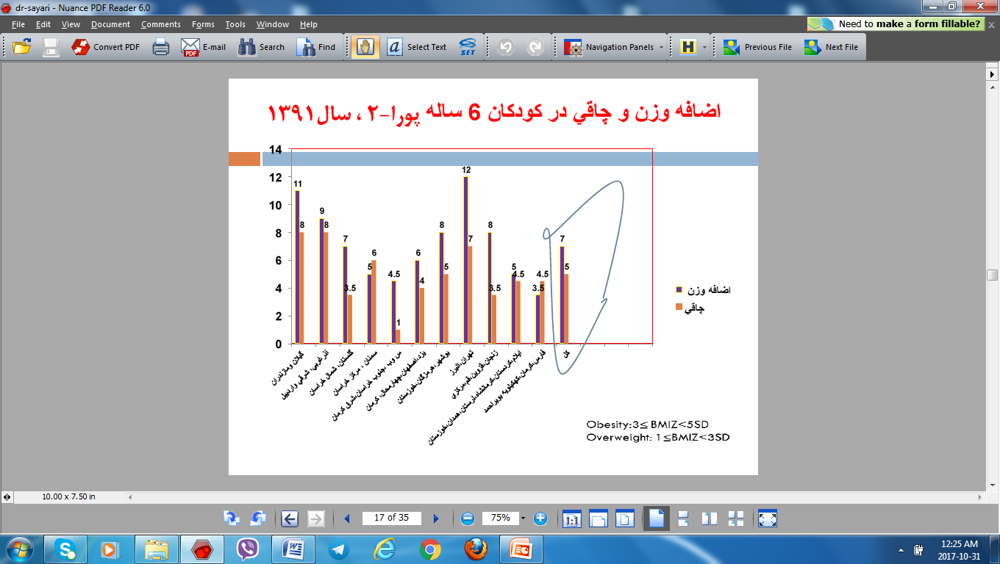

Slide 18
ميانگين بار مصرف تنقلات غذايي كم ارزش در هفته

Slide 19
اهميت جهاني كمبود ريزمغذيها
کمبود ید توانمندی ذهنی ملت ها را 15-10 درصد کاهش می دهد.
کمبود آهن به تکامل مغزی 60-40درصد کودکان درکشورهای در حال توسعه صدمه می زند.
کمبود ویتامین A به سیستم ایمنی 40درصد کودکان در کشورهای درحال توسعه لطمه
می زند.

Slide 20
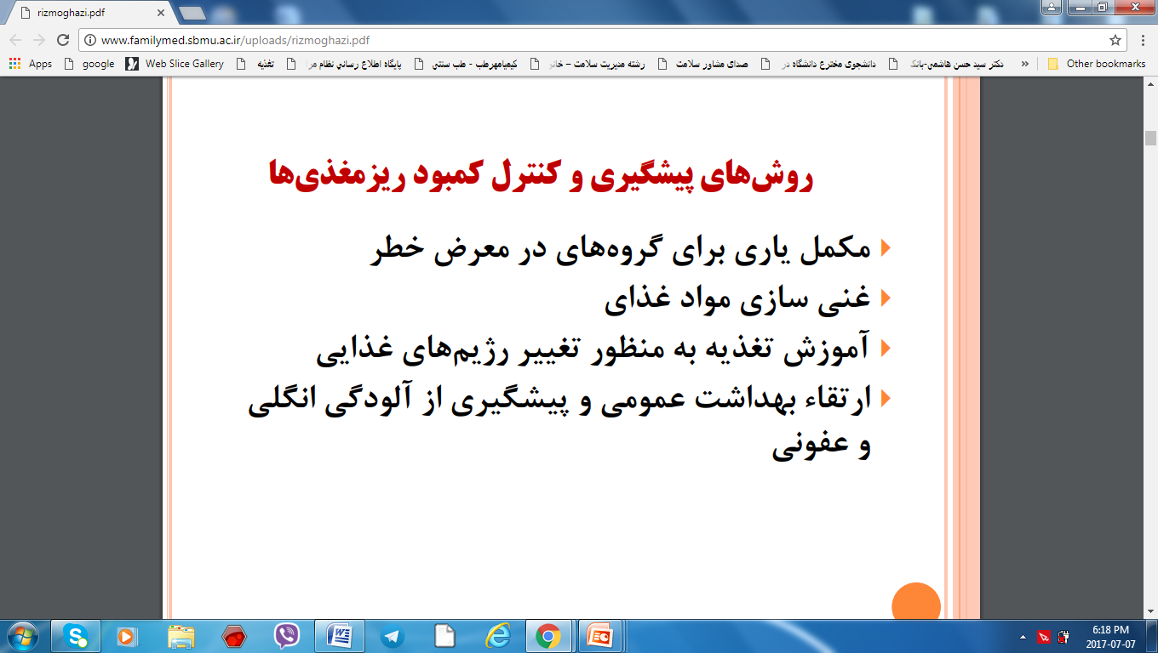

Slide 21
كودكان ژاپني طي سالهاي 1960 تا 1997 افزايش قد
سن به سال

Slide 22
افزايش قد نوجوانان ژاپني طي سالهاي1960تا 1997

Slide 23
اثرات كنترل فقر ياثرات كنترل فقر يد در روستايي در چين
بعد از سال 1986
قبل از سال 1978
4/5%
80%
شيوع گواتر
مورد جديد ديده نشد
11%
شيوع كرتينيسم
سوم
14
رتبه تحصيلي دانش آموزان
2%
50%
مردودي دانش آموزان
180000 يوان
19000 يوان
ارزش محصولات كشاورزي
550 يوان
43 يوان
درآمد سرانه

Slide 24

فهرست مطالب :
ویتامین D
آهن

Slide 25
اهن
کمبود آهن
نتایج مطالعه‌ای که در سال 80 در 11 شهر کشور انجام گردید
33% کودکان 23-15 ماهه 23% نوجوانان
- 26% کودکان 6 ساله 43% زنان باردار
بالاترین شیوع: سیستان- بلوجستان، جنوب خراسان، جنوب کرمان

Slide 26
عوارض و پيامد هاي کم خوني فقر آهن
اثرات جبران ناپذير برتکامل مغز دردو سال اول زندگي
ضريب هوشي کودکان کم خون10- 5امتيازکمتراست
کاهش قدرت يادگيري و افت تحصيلي
کاهش مقاومت در مقابل بيماري‌ها
تغييرات رفتاري و (تحريك پذيري بی‌تفاوتی، خستگی و بی‌حسی و گوشه‌گيري، عدم فعاليت و تحرك بدني در دانش‌آموزان)
اختلال در تکامل گفتاری
اختلال در تکامل و هماهنگی سیستم عصبي

Slide 27
كمبود: علايم و نشانه‌ها
دستگاه گردش خون:
كم‌خوني
رنگ‌پريدگي
تنگي‌نفس
تپش قلب
خستگي زودرس
احساس سرما در اندام‌هاي تحتاني

Slide 28
كمبود: علايم و نشانه‌ها
دستگاه عصبي:
كاهش تمركز و يادگيري
خستگي
زودرنجي
بي‌حوصلگي
دستگاه عضلاني:
كاهش قدرت و استقامت جسمي

Slide 29
كمبود: علايم و نشانه‌ها
دستگاه ايمني:
افزايش دفعات ابتلا به عفونت
افزايش طول مدت ابتلا به بيماري عفوني
افزايش شدت عفونت

Slide 30
علائم ابتلاء به کم خوني فقر آهن
بسته به ميزان و شدت تخليه ذخاير آهن :‌ رنگ پريدگي دائمي زبان و مخاط داخل لب و پلک چشم
سردرد
بي اشتهايي ، تهوع
خستگي زودرس
سياهي رفتن چشم ، سرگيجه
بي تفاوتي
خواب رفتن و سوزن سوزن شدن دست و پاها
و در مراحل پيشرفته تر : تنگي نفس همراه با تپش قلب و تورم قوزک پا

Slide 31
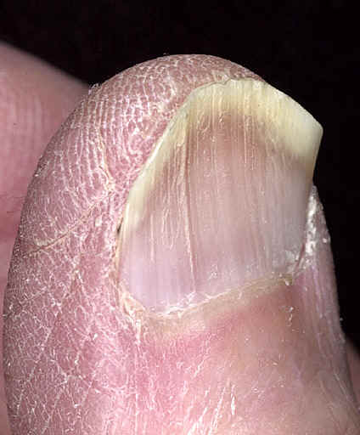
كمبود: علايم و نشانه‌ها

Slide 32
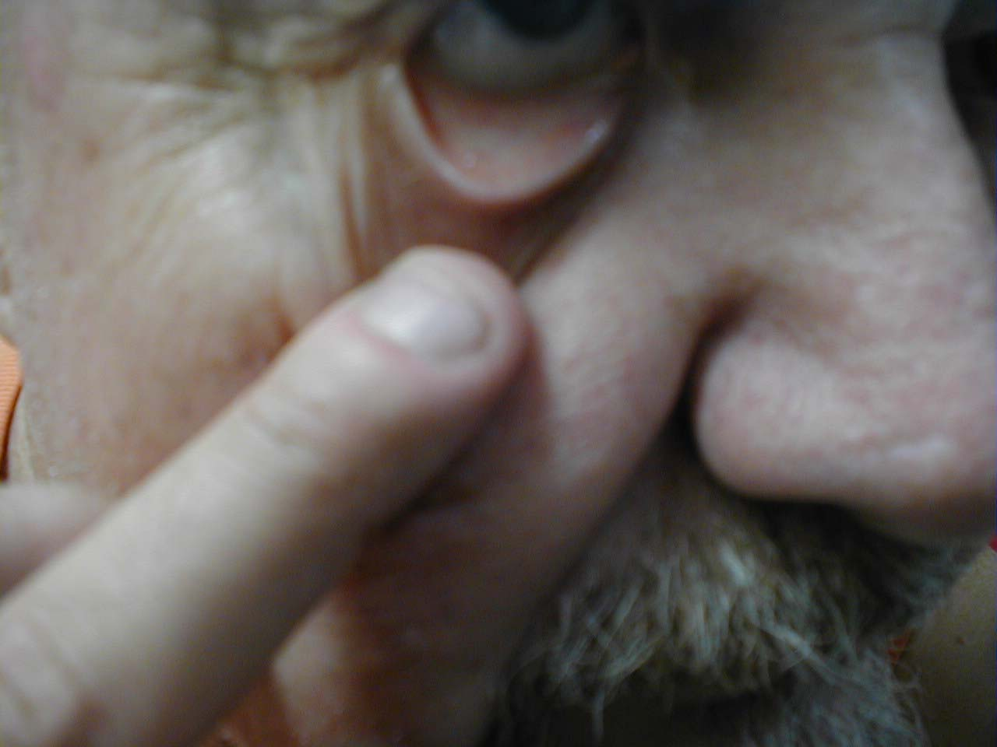
كمبود: علايم و نشانه‌ها

Slide 33
منابع غذايي آهن
Heme Non- Heme
- جگر
- غذاهاي دريايي
اندامهاي احشايي (دل،
قلوه)
- گوشت قرمز و مرغ
قابليت جذب 30-20%
- سبزيها
- مغزدانه‌ها
- برگه‌ها (ميوه‌هاي خشك)
حبوبات
غلات
- منابع غذايي غني‌شده
قابليت جذب 8-3%

Slide 34
آهن
میزان نیاز | گروه
گروه سنی | مقدار (mg در روز)
شیرخواران و کودکان | 11-7
کودکان و نوجوانان | 15-8
بزرگسالان | 18-8 وابسته به سن و جنس
زنان باردار | 27
)mg) | غذا
23 | 100 گرم جگر
6 | 100گرم اجیل
3.7 | لوبیا عدس
3.7 | سبزیجات برگ تیره

Slide 35
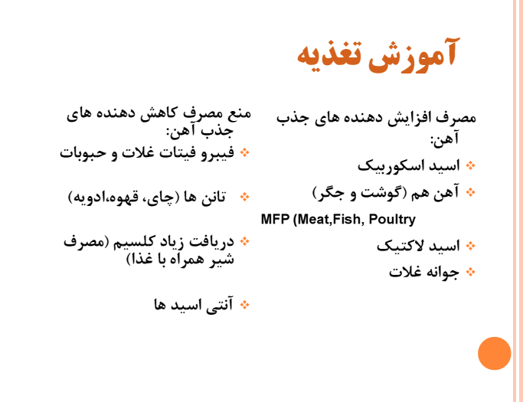

Slide 36
مکمل ياري
کودکان 6تا 24 ماهه - 2 ميلی گرم / کيلوگرم وزن بدن (از 6 تا 24 ماهگی)
نوجوان دختر 14تا 19 سال - 60 ميلی گرم / يک‌بار در هفته/يک دوره 4 ماهه / در سال
زنان سنين باروری 15 تا 49 سال - 60 ميلی گرم / يک‌بار در هفته/ يک دوره 4 ماهه / در سال
زنان باردار و شيرده - 60 ميلی گرم آهن +400 ميکروگرم اسيد فوليک / روزانه /از پايان ماه 4 بارداری تا 3 ماه پس از زايمان

Slide 37
لازم است 16 عدد قرص براي هر دانش آموز تحت پوشش طرح در نظر گرفته شود (هفتـه اي يـك قـرص و به مدت 16 هفته تمام به هر دانش آموز قرص فروس سولفات داده مي شود).
توزيع قرص بين دانش آموزان بصورت هفتگي به مدت 16 هفته متوالي، ترجيحا“ بعد از صرف ميان وعده به دانش آموزان داده شود و براي هر كلاس بهتر است يك روز خاص جهت توزيع قرص در نظر گرفته شود. بطور مثال روزهاي يكشنبه براي كلاس اول، روزهاي دوشنبه براي كلاس دوم و ...
تبصره 1:در ايام ماه مبارك رمضان، قرصها بصورت هفتگي به دانش آموزان تحويل شده تا در منزل، بعد از افطار خورده شود.
تبصره 2:در زمان توزيع قرص چنانچه دانش آموزي غايب باشد، مي تواند در روز يا روزهاي بعد دريافت نمايد.

Slide 38
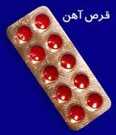
مصر ف قرص آهن به علت عوارض احتمالی ( تهوع . استفراغ. یبوست . مدفوع تیره ) قطع نشود،بعد از چند روز بهبود می یابد
حساسیت به قرص آهن شناسایی و ارجاع به پزشک
مصرف با آب میوه بعد از وعده صبحانه یا میان وعده در مدرسه
عدم مصرف همزمان قرص با شیر . چای . ..
جلوگیری از یبوست : افزایش مصرف مایعات و غذاهای فیبر دار (نان سبوس دار . سبزی . میوه )

Slide 39
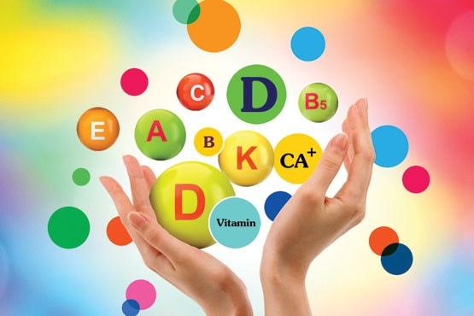
ویتامین D

Slide 40
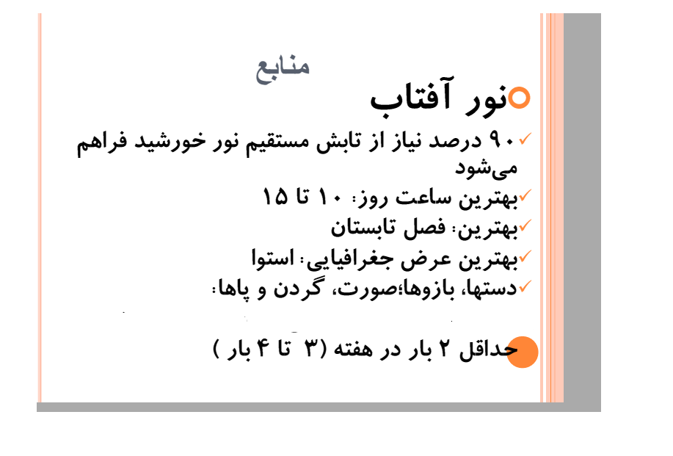
منابع

Slide 41
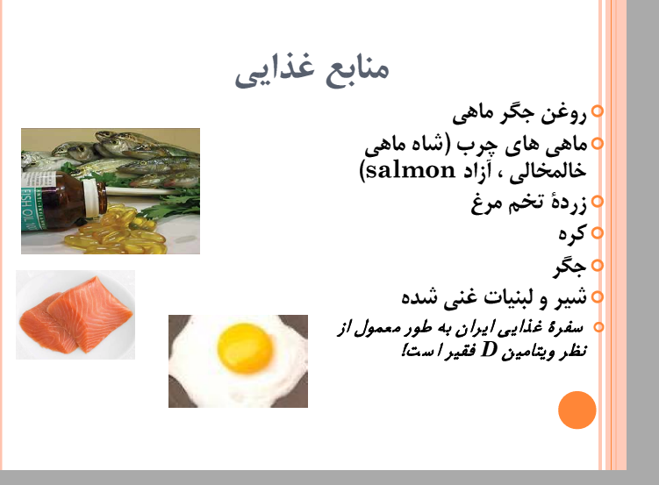

Slide 42
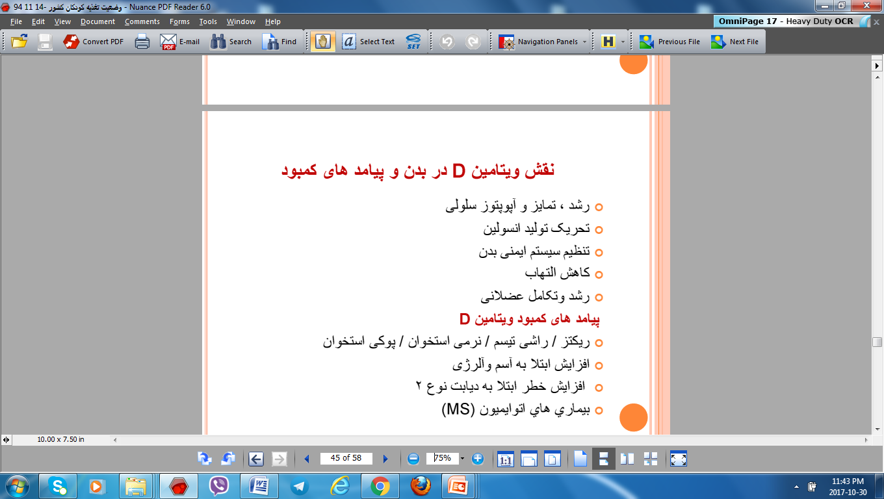

Slide 43
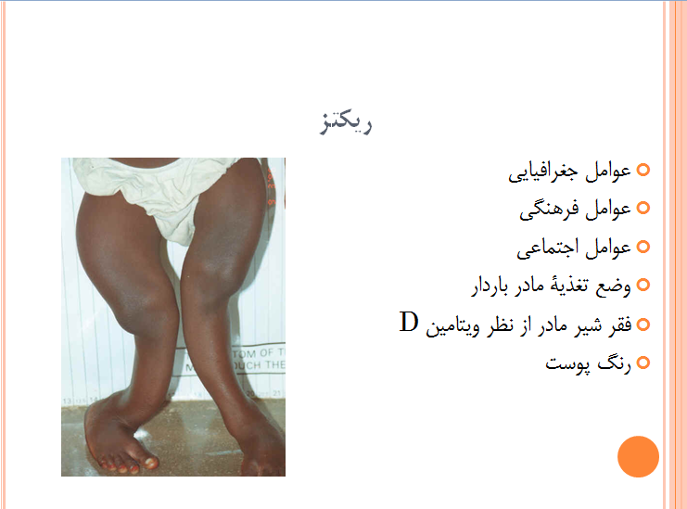
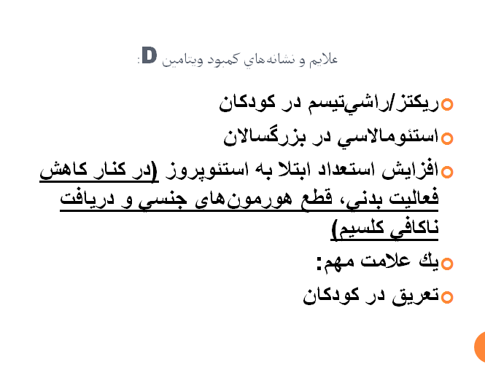

Slide 44
بیماریهای مرتبط با کمبود ویتامین D
بارداری : مستعد پره اکلامپسی، معدنی شدن استخوانهای جنین ،عملکرد ضعیف عضلانی و ارتباط معکوس با سزارین
تیرویید: بیماری هاشیماتو
پرفشاری خون و قلبی
بیماری روانی افسردگی به خصوص در سالمندان
بیماری کبدی
بیماری سرطان

Slide 45
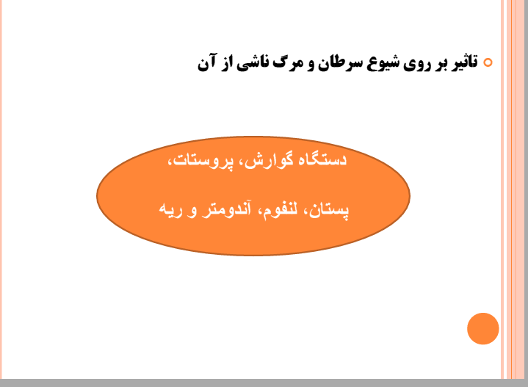

Slide 46
دستورالعمل ویتامین د
برنامه مکمل یاری با ویتامین D
در گروه سني 24-0 ماهه : از 3 تا 5 روز بعد از تولدIU/Day 400 مكمل ويتامين D داده شود . ( بر اساس برنامه كشوري به صورت قطره A+D يا قطره مولتي ويتامين از روز سوم تا پنجم پس از تولد تا پايان 2 سالگي داده مي شود)
در گروه سني 6-2 ساله : هر 2 ماه یک بار IU 50000 مگا دوز ويتامين D داده شود .
در گروه سني12-7 ساله : هر 2 ماه یک بار IU 50000 مگا دوز ويتامين D داده شود.
در گروه سني60-12 ساله : هر ماه یک بار مگا دوزIU 50000 ويتامين D داده شود.

Slide 47
– درصورت بروز علائم مسمومیت شامل یبوست ، ضعف ، خستگی ، خواب آلودگی ، سردرد ، کاهش اشتها ، پرنوشی ، خشکی دهان ، طعم آهن در دهان ، تهوع و استفراغ از ادامه مصرف مگادوز خودداری کرده و به مرکز بهداشتی درمانی / خانه بهداشت مراجعه نمایید.
لازم است قبل از تجویز مگادوزویتامین D در خصوص تجویز آمپول ویتامین D و یا مصرف مکمل مگادوز مشابه سوال شود و در صورت مصرف آنها فرد مورد نظر برای تصمیم گیری نهایی جهت مصرف مکمل به پزشک ارجاع شود.

Slide 48
